Slide 1


ỦY BAN NHÂN DÂN QUẬN LONG BIÊN
TRƯỜNG TIỂU HỌC ĐÔ THỊ VIỆT HƯNG
BÀI GIẢNG ĐIỆN TỬ
KHỐI 3
MÔN: TIẾNG VIỆT

Slide 2



Slide 3











BAY LÊN NÀO

Slide 4





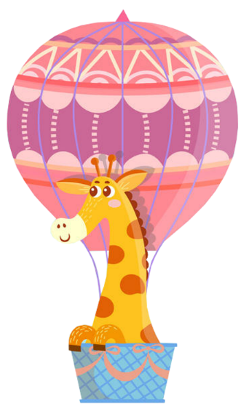
Khám phá
Hổ
Sư tử
Tê giác
Khỉ
Ngựa vằn
Voi
Hươu cao cổ
Notes:
Bấm vào Khỉ, Tê giác để đến câu hỏi. Sau khi chơi xong quay về rồi bấm vào con vật tương ứng để chúng bay lên. Bấm Khám phá để xem các con vật du lịch nhé

Slide 5

Chữ tr hay ch?
?ao quà
Trao quà

Slide 6

Chữ ch hay tr trông ...ờ
trông chờ

Slide 7

ăng hay ăn?
Mặt ...ăng
Mặt trăng

Slide 8

ăng hay ăn?
Con tr...
con trăn

Slide 9


Vần iêt hay iêc?
v? chữ
viết chữ

Slide 10

Vần iêt hay iêc?
V... thư?
Viết thư

Slide 11

Vần iêt hay iêc?
Xem x...?
Xem xiếc

Slide 12

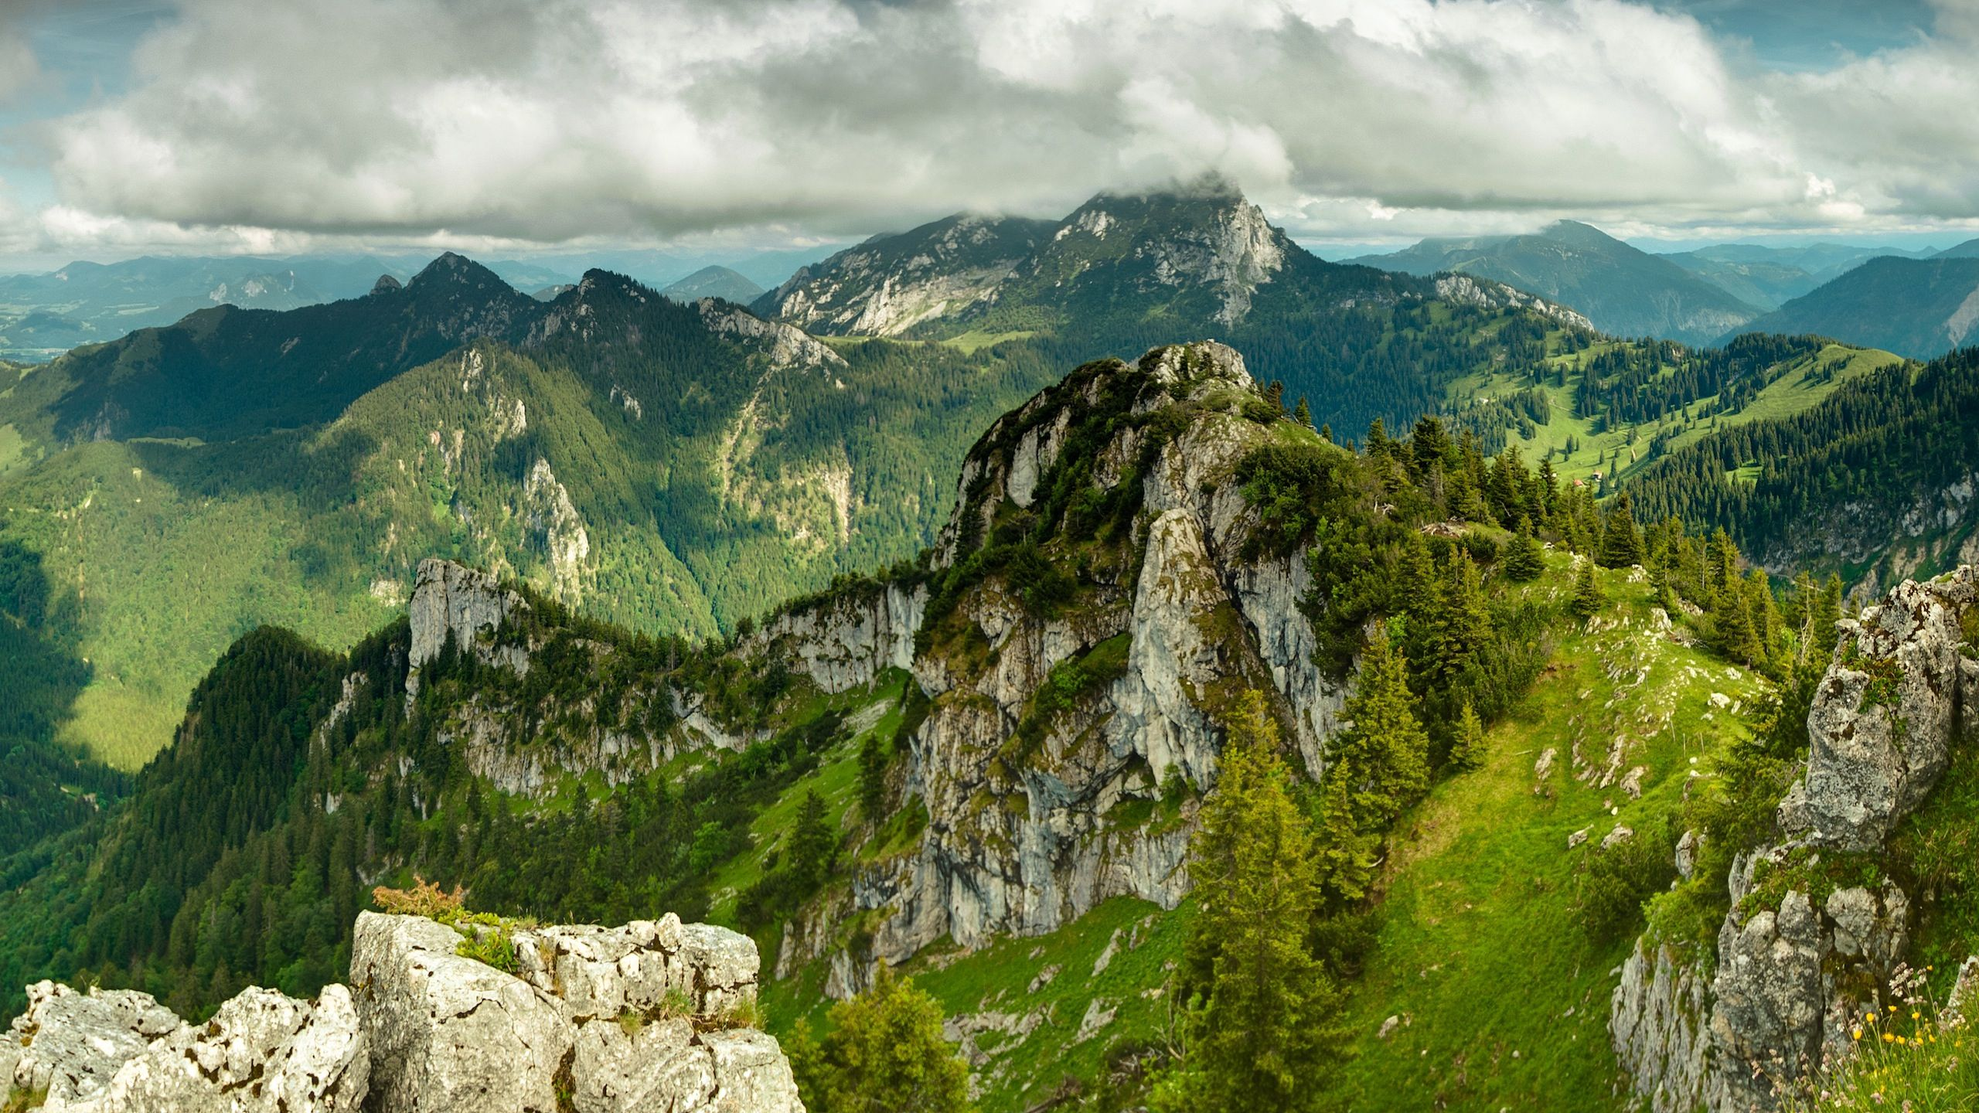






Slide 13

Thứ ba ngày 28 tháng 2 năm 2023
Chiều trên thành phố Vinh
Chiều hè, nắng như rót mật. Những dãy phố chìm
Chữ cái đầu câu viết như thế nào?
trong sắc vàng óng ả. Bên vòm cổng thành Vinh trầm
Chữ cái đầu câu phải viết hoa
Danh từ riêng viết hoa.
mặc, những cây cổ thụ xanh um đứng im lìm. Thoảng
trong không gian một làn điệu ví dặm ngân vang rồi
rồi hòa tan trong nhịp chèo trên sông Lam gợn sóng.

Slide 14



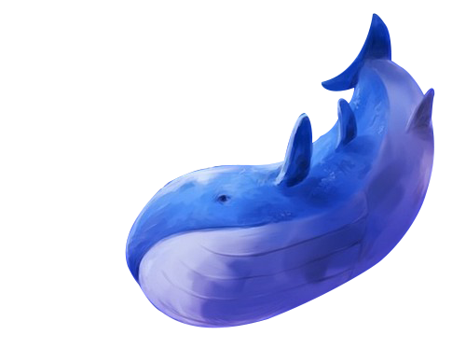


LUYỆN VIẾT TỪ KHÓ
chiều hè
trầm mặc
thoảng
làn điệu

Slide 15

CHÉP BÀI VÀO VỞ LUYỆN VIẾT 2

Slide 16
Thứ ba ngày 28 tháng 2 năm 2023
Chiều trên thành phố Vinh
Chiều hè, nắng như rót mật. Những dãy phố chìm
trong sắc vàng óng ả. Bên vòm cổng thành Vinh trầm
mặc, những cây cổ thụ xanh um đứng im lìm. Thoảng
trong không gian một làn điệu ví dặm ngân vang rồi
rồi hòa tan trong nhịp chèo trên sông Lam gợn sóng.

Slide 17




Slide 18

(2). Chọn chữ phù hợp vào ô trống:
a) Chữ ch hoặc tr?
Gió đưa cành trúc là đà
Tiếng chuông Tấn Vũ, canh gà Thọ Xương
Mịt mù khói tỏa ngàn sương
Nhịp chày Yên Thái, mặt gương Tây Hồ
Ca dao
?
?
?

Slide 19

(2). Chọn chữ phù hợp vào ô trống:
b) Chữ t hoặc ch?
Hương thích ngắm thành phố từ trên boong tàu. Khi biển lặng, cô ấy thành phố như xích lại gần. Những ánh đèn chi chít ,lấp lánh tựa sao sa. Tháp nhà thờ chênh chếch trên nền trời đêm. Gió đưa tiếng chuông ngân nga văng vẳng.

Slide 20

2. Tìm từ ngữ:
a) Chứa tiếng bắt đầu bằng tr hoặc ch có nghĩa như sau:
- Đồ dùng bằng bông, len , vải, dạ... đắp lên người khi ngủ cho ấm.
- Cây cùng họ với cam, quả có nước chua, dùng làm gia vị khi pha nước uống.
- Tác phẩm nghệ thuật được thể hiện bằng đường nét và màu sắc.
chăn
chanh
tranh

Slide 21
2. Tìm từ ngữ:
b) Chứa tiếng có vần it hoặc ich, có nghĩa như sau:
- (Tiếng cười) nhỏ, liên tục biểu hiện.
- (Tiếng khóc) nhỏ và rời rạc, xen với tiếng xịt mũi.
- Có thái độ nhã nhặn và lễ độ.
Khúc khích
Thút thít
Lịch sự

Slide 22



